Slide 1


Materi Pembelajaran
Konfigurasi dasar mikrotik

Slide 2
Capaian Pembelajaran
Setelah mempelajari modul konfigurasi dasar mikrotik ini, mahasiswa mampu:
Merubah Nama Interface
Melakukan konfigurasi IP Address melalui WinBox maupun melalui terminal
Melakukan Konfigurasi DNS
Melakukan Konfigurasi Gateway (Route)
Melakukan Konfigurasi NAT
Melakukan Tes Koneksi Jaringan

Slide 3
Skema Jaringan
Admin

Slide 4
Pendahuluan
Berdasarkan Skema jaringan, kita membutuhkan minimum dua interface (2 Ethernet), yaitu
Ether1 ➔ terhubung dengan Modem/ISP dengan IP Address 172.16.0.2/24
Ether2 ➔ terhubung dengan Laptop Admin dengan IP Address 192.168.0.1/24
Dalam Praktikum kali ini MikroTik yang akan kita gunakan adalah MikroTik yang sudah terinstall pada Virtual Machine (VirtualBox)
Konfigurasi dilakukan melalui Laptop Admin

Slide 5
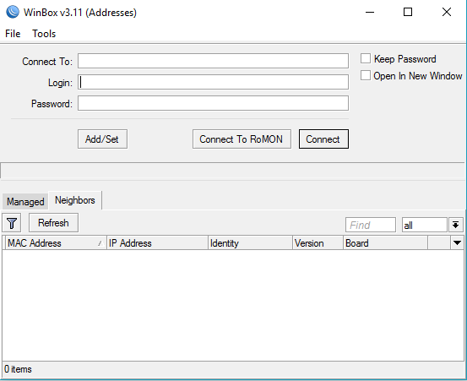
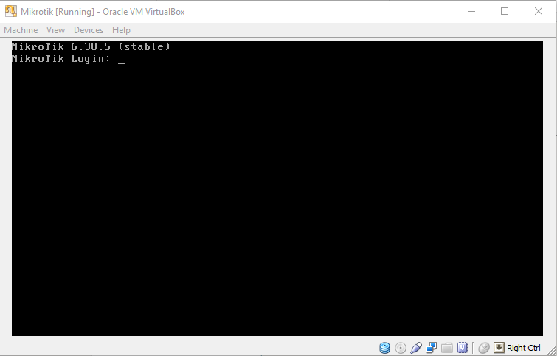
Persiapan
Download WinBox
https://download2.mikrotik.com/routeros/winbox/3.11/winbox.exe
Aktifkan Virtual Machine MikroTik (VirtualBox MikroTik)
Pastikan MikroTik Aktif / Mikrotik Telah Terinstall pada VirtualBox

Slide 6
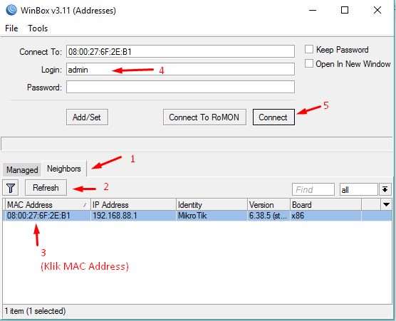
Membuka Mikrotik Melalui WinBox
Jalankan / Buka WinBox
Klik [Neighbors]
Klik [Refresh] untuk mendeteksi mikrotik
Klik MAC Address MikroTik yang terdeteksi
Masukan Login = admin dengan password= <<kosong>>
Klik [Connect]

Slide 7
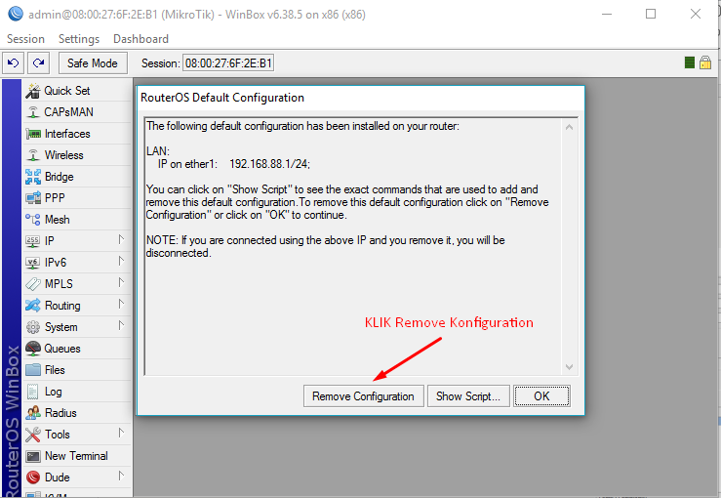
Tampilan Mikrotik Melalui WinBox
Jika proses login berhasil makan akan muncul WinBox Mikrotik seperti gambar disamping
Klik Remove Configuration untuk memastikan konfigurasi mikrotik kosong (konfigurasi default)

Slide 8
6 Tahapan Konfigurasi Dasar Mikrotik
Sebelum melanjutkan ke slide berikutnya, terdapat 6 konfigurasi dasar mikrotik yang wajib kita ketahui, sehingga laptop admin (sesuai skema jaringan) dapat terkoneksi internet. Adapun 6 tahapan tersebut :
Cek dan Merubah Nama Interface
Konfigurasi IP Address
Konfigurasi DNS
Konfigurasi Gateway / Routes
Konfigurasi Firewal NAT
Konfigurasi DHCP Server

Slide 9
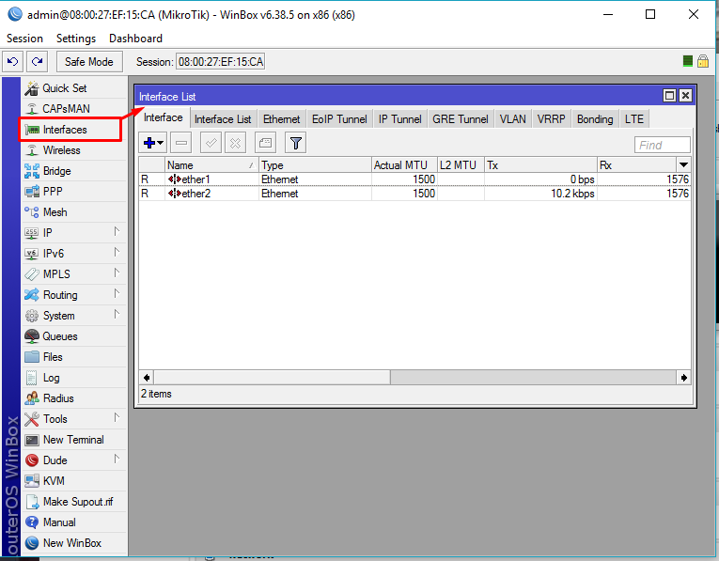
Langkah 1: Cek Interface Mikrotik
Klik [Interface] untuk melihat interface yang aktif
Sesuai Skema kita membutuhkan 2 Interface yaitu Ether1 dan Ether2
NB: Jika interface kurang silahkan atur Virtual Machine Mikrotik, tambahkan/aktifkan Adafter 1 dan 2

Slide 10
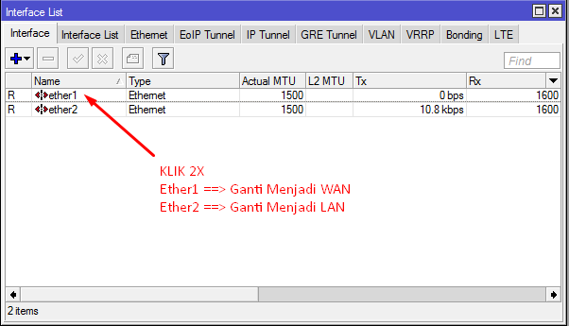
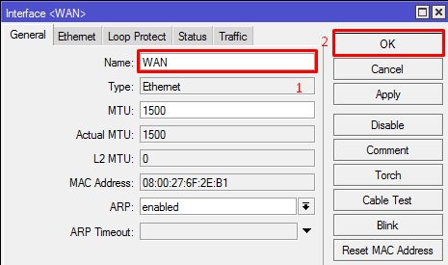
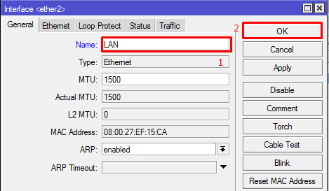
Langkah 1: Merubah Nama Interface Mikrotik

Slide 11
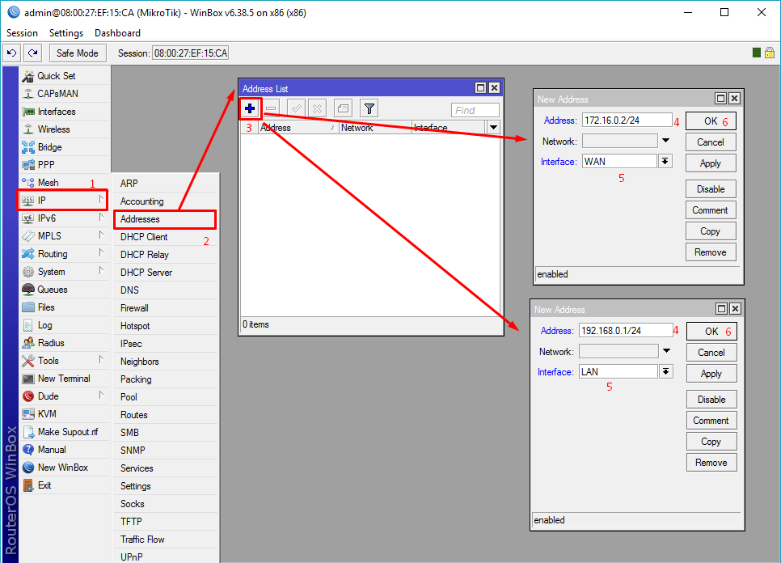
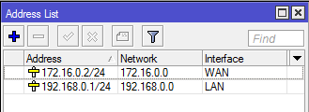
Langkah 2: Konfigurasi IP Address
Klik IP ➔ Address ➔ +
IP Address LAN 192.168.0.1/24
IP Address WAN 172.16.0.2/24

Slide 12
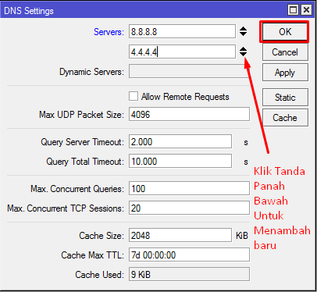
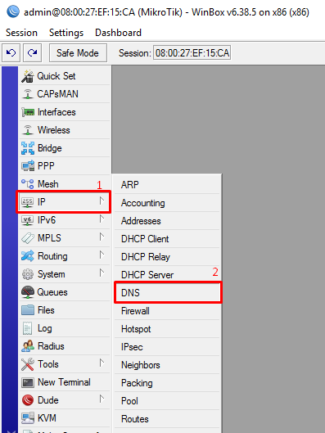
Langkah 3: Konfigurasi DNS
Klik IP ➔ DNS

Slide 13
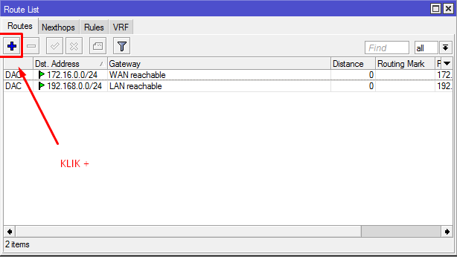
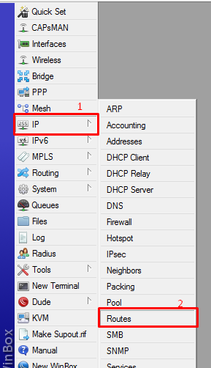
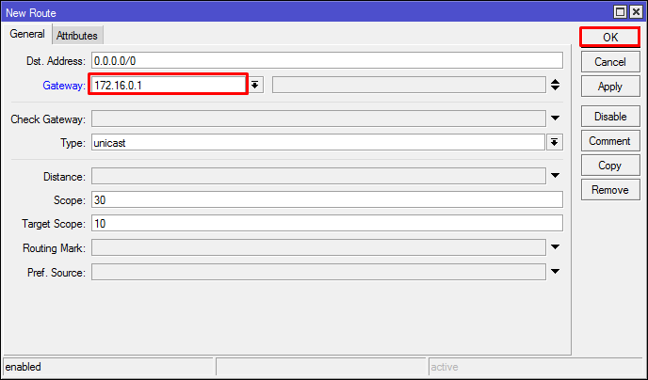
Langkah 4: Konfigurasi Gateway / Routes
Klik IP ➔ Routes ➔ +

Slide 14
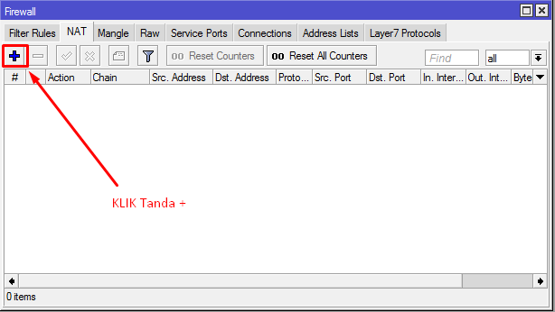
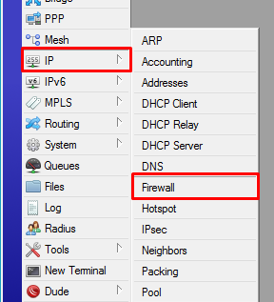
Langkah 5: Konfigurasi Firewall / NAT
Klik IP ➔ Firewall ➔ NAT ➔ +

Slide 15
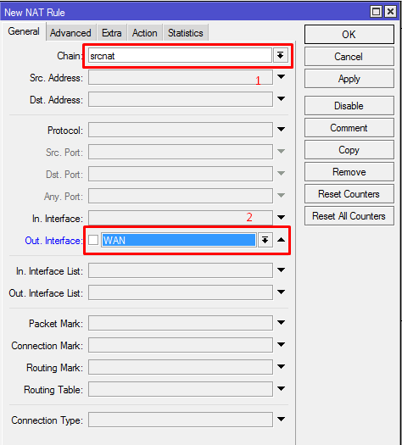
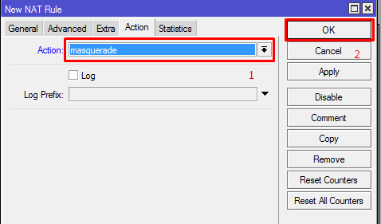
Langkah 5: Konfigurasi Firewall / NAT
Klik Tab Acction

Slide 16
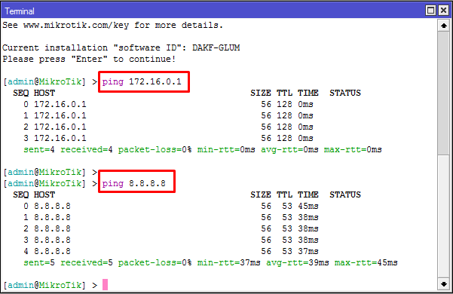
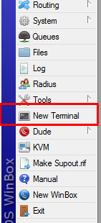
Tess Koneksi Router MikroTIK menuju Modem
Klik New Terminal

Slide 17
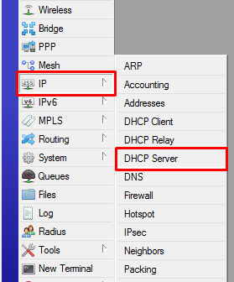
Langkah 6: Konfigurasi DHCP Server
DHCP server digunakan untuk memberikan IP Address otomatis ke client atau user
Sehingga Komputer client tidak perlu melakukan konfigurasi IP Address cukup memilih Obtain an IP Address Automaticaly
Untuk konfigurasi DHCP Server pada Mikrotik klik IP ➔ DHCP Server

Slide 18
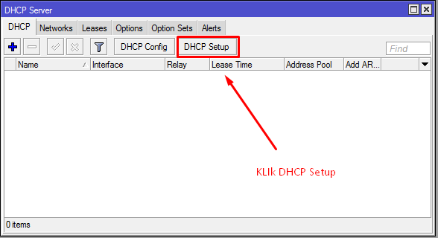
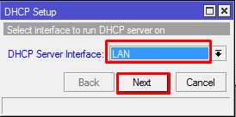
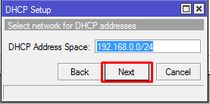
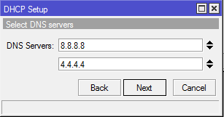
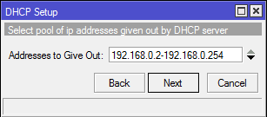
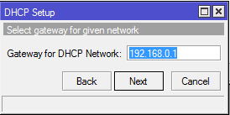
Langkah 6: Konfigurasi DHCP Server

Slide 19
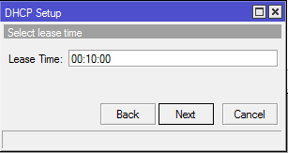
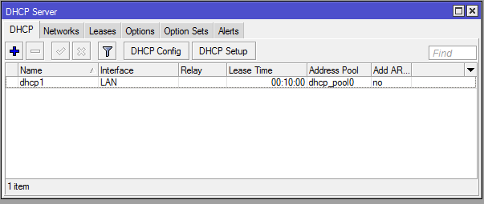
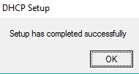
Langkah 6: Konfigurasi DHCP Server

Slide 20
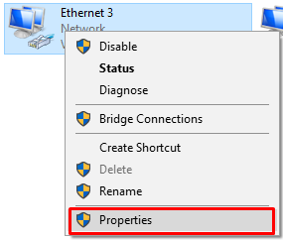
Konfigurasi IP Address Komputer Client
Untuk memastikan konfigurasi mikrotik benar, lakukan tes koneksi melalui client
Atur IP Address Client menggunakan DHCP Client
Klik Kanan pada Ethernet ➔ Properties

Slide 21
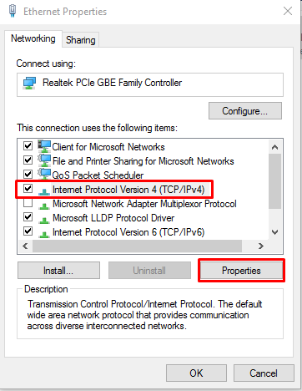
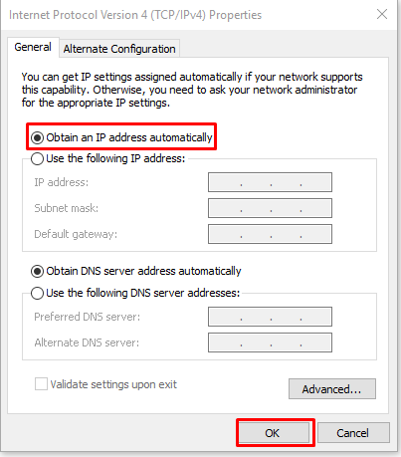
Konfigurasi IP Address Komputer Client

Slide 22
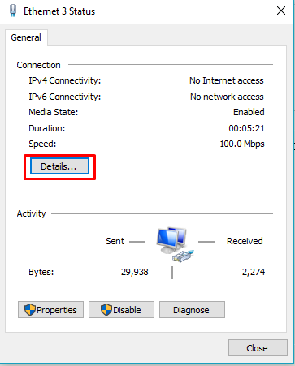
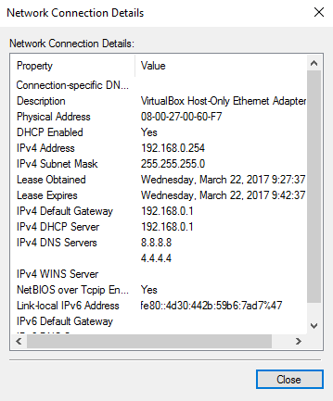
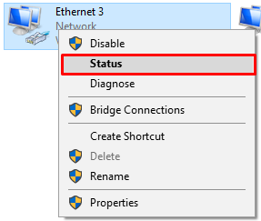
Cek IP Address Komputer Client
Klik Kanan pada Ethernet ➔ Status

Slide 23
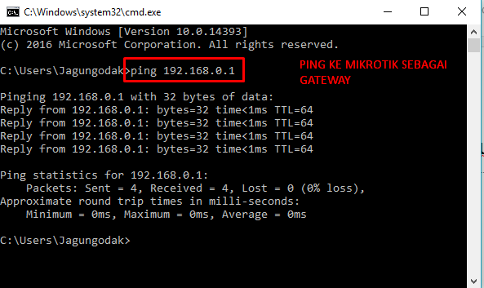
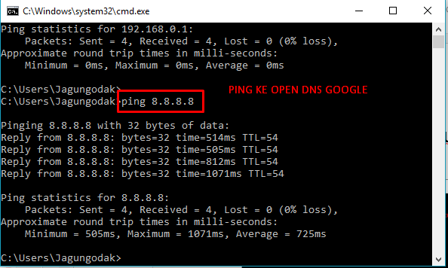
Tes Koneksi Komputer Client

Slide 24
Terima Kasih

